Slide 1
H5网页动画

Slide 2
目
录
CONTENTS
01
flash与html5的不同
02
初识html5与canvas
03
如何使用html5制作动画

Slide 3
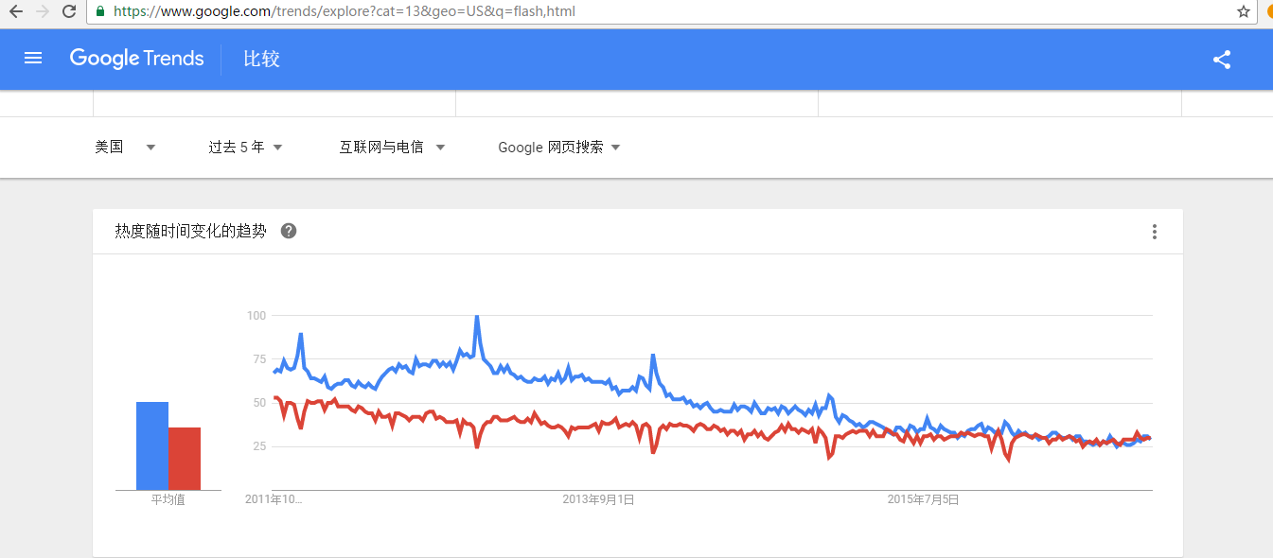
flash vs H5

Slide 4
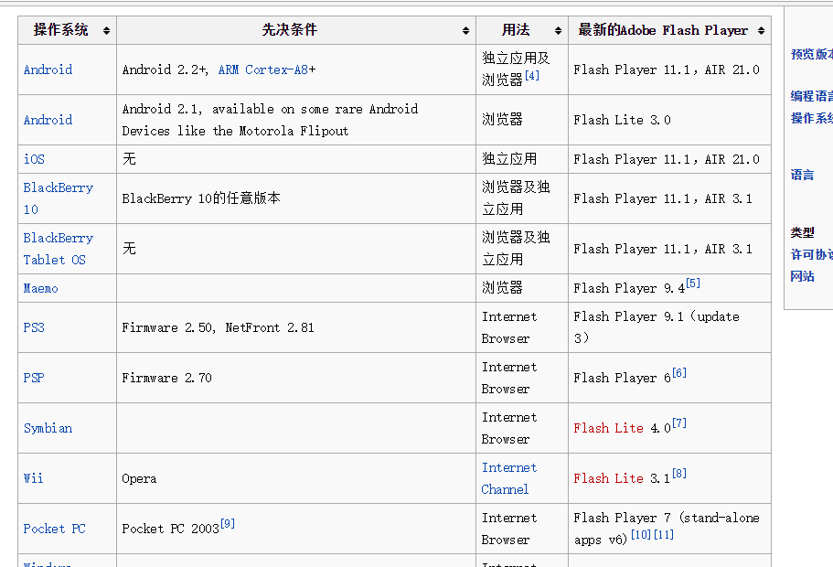
flash跨平台

Slide 5
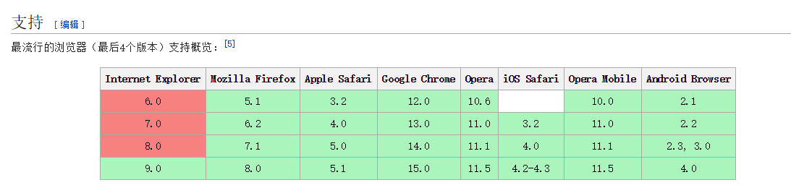
H5跨平台

Slide 6
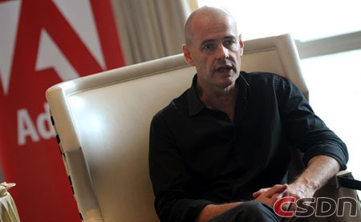
Adobe创意部门亚太区专业讲师Paul Burnett日前在接受网易科技采访时阐述的观点则正解释了这点，他认为，Flash最大的成功之处在于“可做的事情远远超越浏览器端”，其未来发展方 向有两方面，一是网页游戏，二是DRM数字版权管理，前者将越来越多的应用在移动终端。
Paul解释称，尽管HTML5和CSS3技术进步明显，甚至可以取代Flash进行视频播放、网页动画等工作，但都局限在浏览器前 端，Flash未来发展已经定位在网页游戏开发领域，“以3D高端网游为主的开发工作是HTML5无法做到的”，他称，“在DRM领域，也只有Flash 可以做到“。

Slide 7
vs
更符合游戏产业的发展
更适应互联网的潮流
抽象动画
逻辑动画
flash
html5

Slide 8
初识html5
HTML5是HTML最新的修订版本，2014年10月由万维网联盟（W3C）完成标准制定。目标是替换1999年所制定的HTML 4.01和XHTML 1.0标准。
它希望能够减少网页浏览器对于需要插件的丰富性网络应用服务（Plug-in-Based Rich Internet Application，RIA），例如：AdobeFlash、Microsoft Silverlight与Oracle JavaFX的需求，并且提供更多能有效加强网络应用的标准集。

Slide 9
一路走来
1993年(IETF)
HTML 1.0
1995(W3C)
HTML 2.0
1996(W3C)
HTML3.2
1997(W3C)
HTML 4.0
1999(W3C)
HTML 4.01
2000(W3C)
XHTML 1.0
2001(W3C)
XHTML 1.1
分歧
XHTML2.0?
分化点
2004年(WHATWG)
HTML5草案
2008年(合并)
HTML5正式版
HTML5未来

Slide 10
Body
<div id="header"></div>
<div id="nav"></div>
传统div+CSS页面布局方式
<div id="section"></div>
<div id="aside"></div>
<div id="article"></div>
<div class="header"></div>
<p>
<div class="footer"></div>
<div id="footer"></div>

Slide 11
Body
<header>
<nav>
HTML5布局方式
<section>
<aside>
<article>
<header>
<p>
<footer>
<footer>

Slide 12










支持HTML5的浏览器
目前支持HTML5的浏览器有:
IE9+
Firefox
Opear
Safari
Chrome
猎豹
UC
遨游
海豚
百度

Slide 13
初识html5之canvas
canvas是html5的新特性之一。它最初由苹果内部使用自己Mac OS X WebKit推出，供应用程序使用像仪表盘的构件和Safari浏览器使用。
Google也已开始了一个项目，使用同样的技术在Internet Explorer支持Canvas能力。[4]但Internet Explorer自Internet Explorer 9起已经可以支持canvas元素。
一些可能的用途，包括使用Canvas构造图形，动画，游戏和图片

Slide 14
Canvas的使用
<canvas id="canvas" height="300" width="300">
您的浏览器不支持canvas标签
</canvas>
canvas标签在页面中只显示一个设定背景色的画布，如果要产生新内容或
者进行画图操作，需要借助canvas API(HTML5的内置对context 对象)和
javascript操作实现画图或者其他图像操作

Slide 15
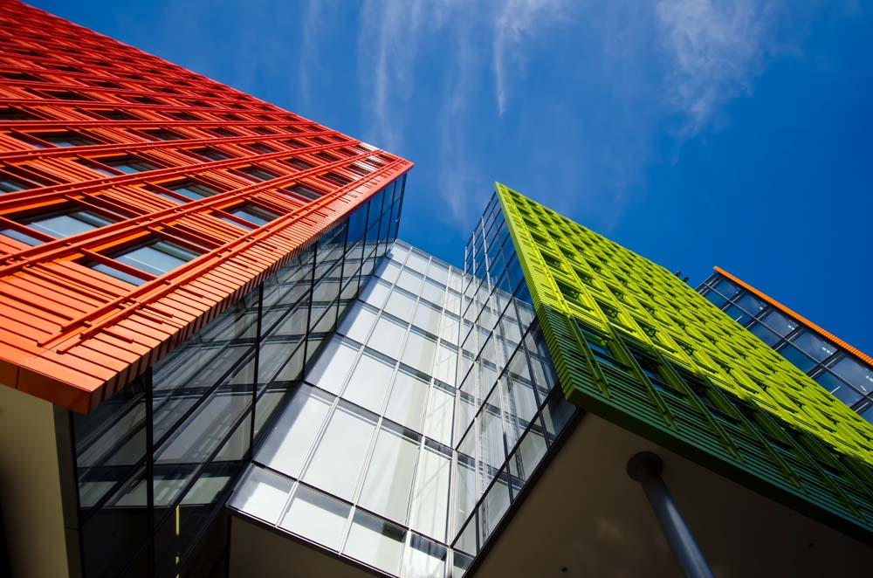
制作H5动画的基础
html5
css
javascript

Slide 16
制作第一个h5动画
请在此输入您的副标题

Slide 17


制作第一个H5动画
html5部分
<!DOCTYPE html>
<html>
</head>
<body>
<div></div>
</body>
<head>
</html>

Slide 18


css部分
div
{
width:100px;
height:100px;
background:red;
position:relative;
animation:myfirst 5s;
-webkit-animation:myfirst 5s; /* Safari and Chrome */
}
@keyframes myfirst
{
0% {background:red; left:0px; top:0px;}
25% {background:yellow; left:200px; top:0px;}
50% {background:blue; left:200px; top:200px;}
75% {background:green; left:0px; top:200px;}
100% {background:red; left:0px; top:0px;}
}

Slide 19
H5动画演示
01
简易时钟
02
太阳系模拟
03
这个冬天不太冷

Slide 20
H5动画演示
04
北京公交线路
05
航空路线
06
动态数据

Slide 21
THANKS

